Slide 1
4.4 静电现象的应用
1.静电平衡状态
2.静电平衡时导体上电荷分布
3.尖端放电 4.静电屏蔽 5.静电现象的其他应用

Slide 2
1. 静电平衡状态
无外场时，自由电子无规运动，即“电子气”
导体内电荷重新分布，出现附加电场 。直至静电平衡
在外场 中 ，无规运动+宏观定向运动

Slide 3
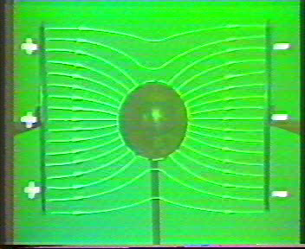
-
-
-
-
静电平衡状态：导体内自由电子不发生定向移动
静电平衡条件
①导体内部
实际上
②导体表面电场垂直表面
表面

Slide 4
静电平衡条件
（1）导体内部任何一点处的电场强度为零；
（2）导体表面处的电场强度的方向,都与导体表面垂直。
导体内部电势相等
因为导体内电场强度处处为0，则任意两点间的电势差为0 ，也就是导体上各点的电势都相等。
导体是等势体
导体表面是等势面
因为导体表面的电荷不做定向移动，所以电场力不做功，即导体表面任何两点之间没有电势差，导体表面每一点的电势都相等。

Slide 5
2. 静电平衡时导体上电荷分布
为什么?
导体内部没有电荷,电荷分布在导体的外表面
导体表面越尖锐的位置电荷越密集,凹陷的位置几乎没有电荷
为什么?

Slide 6
3.尖端放电
导体尖端的电荷密度很大，附近的电场特别强，它会导致尖端放电。
< 电风实验 >
+
+
+
+
+
+
+
+
+
+

Slide 7
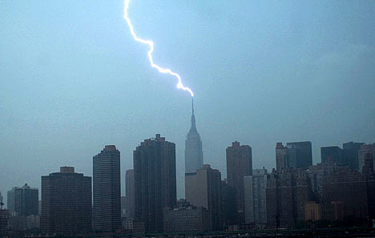
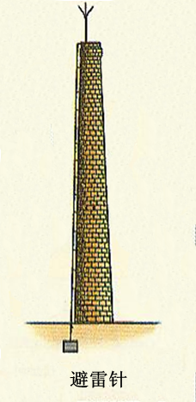
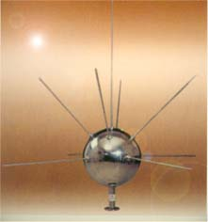
应用：避雷针

Slide 8
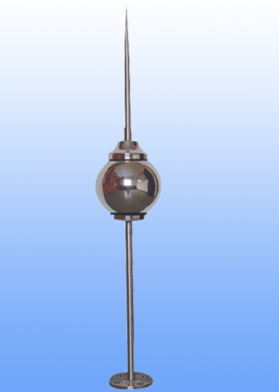
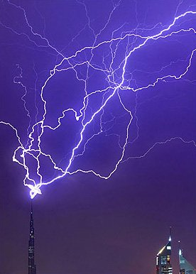
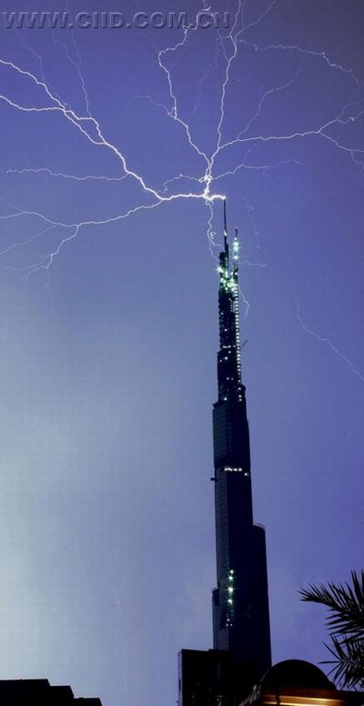
2010年迪拜塔遭雷击
离地面2至3英里(约3至5公里)的闪电平均可以产生超过1亿伏的电压。

Slide 9
闪电防护
雷鸣电闪时在室外的人，为防雷击，须遵从如下原则：
一是人体应尽量降低自己，以免作为凸出尖端而被闪电直接击中。
二是人体与地面的接触面要尽量缩小以防止因“跨步电压”造成伤害。所谓跨步电压是雷击点附近，两点间电位差，如若人的两脚分得很开，则两脚间便形成较大的电位差，有强电流通过人体使人受伤害。
三是不可到孤立大树下和无避雷装置的高大建筑体附近，不可手持金属体高举头顶。
四是不要进水中，因水体导电好，易遭雷击。
总之，应当到较低处，双脚合拢地站立或蹲下，以减少遭遇雷的机会。

Slide 10
4、静电屏蔽
带空腔的导体
外电场
空腔导体屏蔽外电场
空腔导体可以屏蔽外电场, 使空腔内物体不受外电场影响.这时,整个空腔导体和腔内的电势也必处处相等。

Slide 11
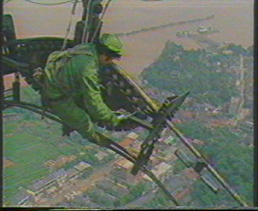

带空腔导体可以屏蔽外电场；
高压带电作业
高压带电作业

Slide 12
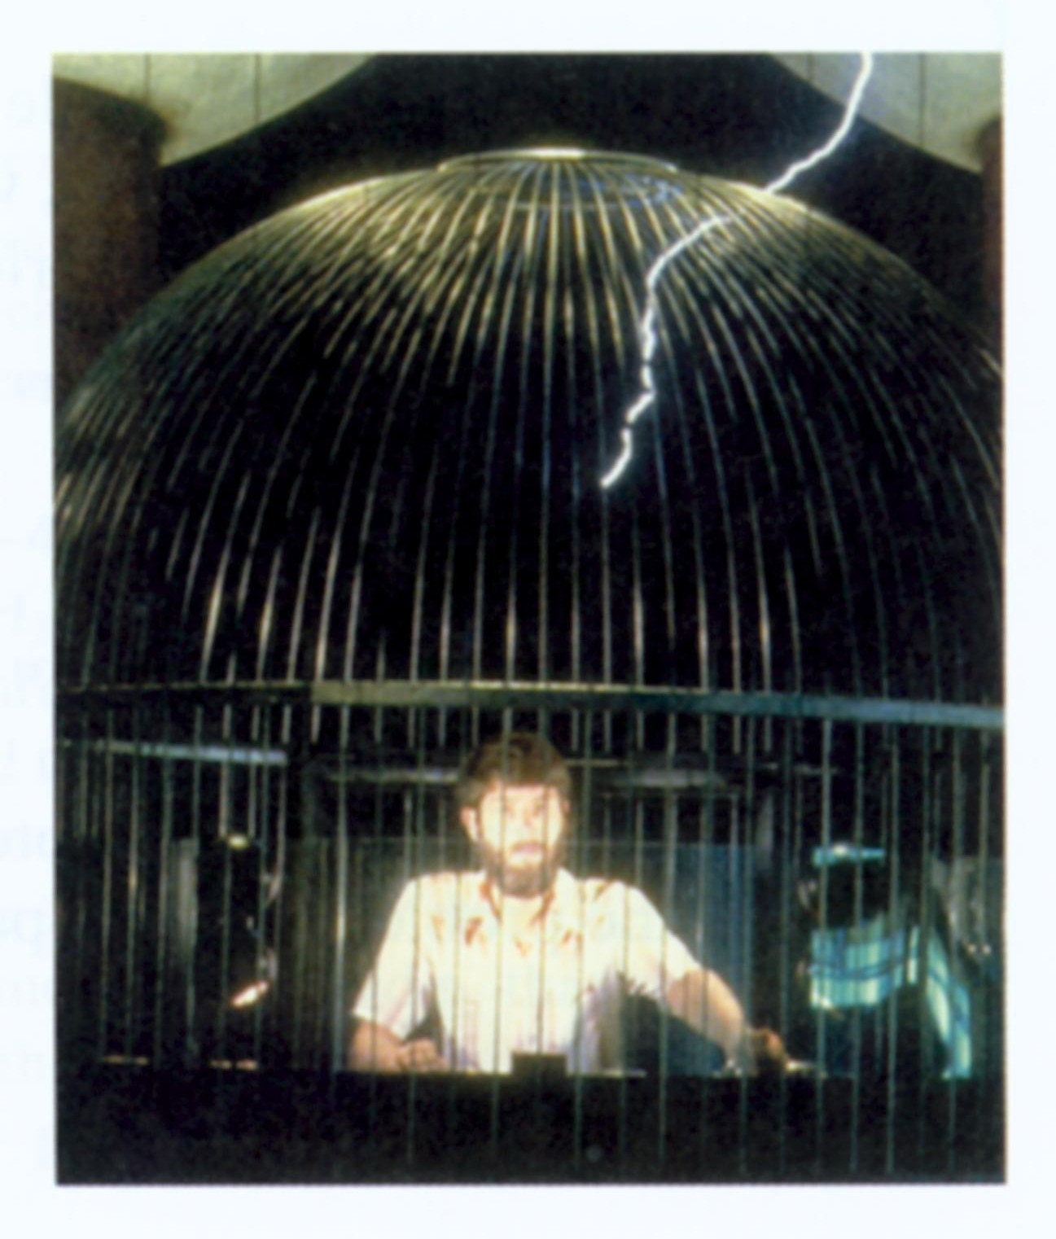

Slide 13
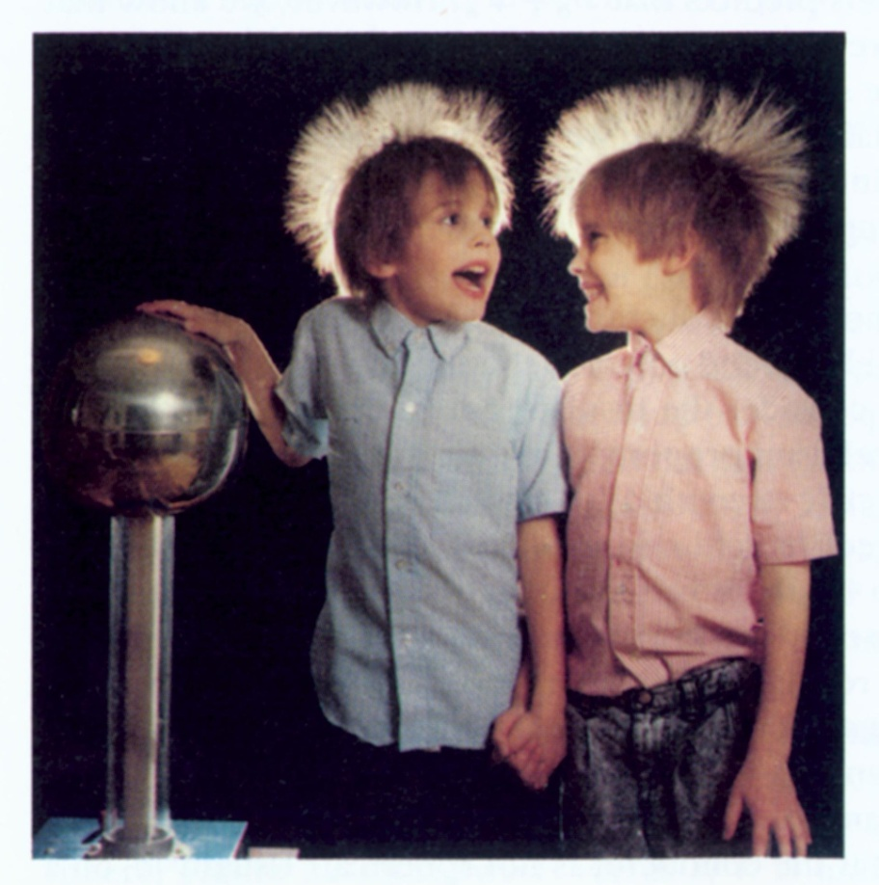
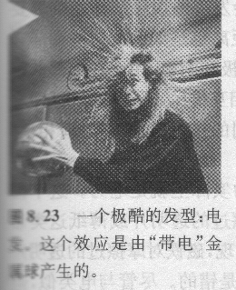
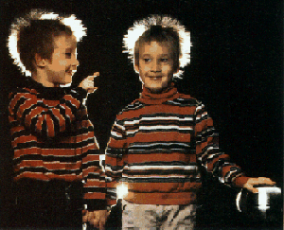
一种极酷的发型！

Slide 14
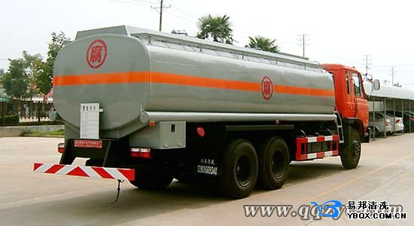
5.静电现象的其他应用
油罐车后面为什么拖一条铁链

Slide 15
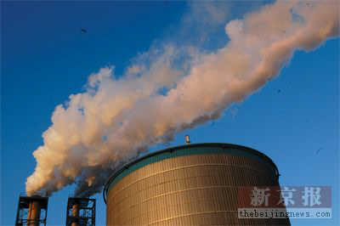
静电除尘
－
Ｂ
Ａ
＋

Slide 16
课堂练习
1. 请用学过的电学知识判断下列说法正确的是（ ）
A. 电工穿绝缘衣比穿金属衣安全
B. 制作汽油桶的材料用金属比用塑料好
C. 小鸟停在单根高压输电线上会被电死
D. 打雷时，呆在汽车里比呆在木屋里要危险
B

Slide 17

课堂练习
2．用金属箔做成一个不带电的圆环，放在干燥的绝缘桌面上。小明同学用绝缘材料做的笔套与头发摩擦后，将笔套自上向下慢慢靠近圆环，当距离约为0.5cm时圆环被吸引到笔套上，如图所示。对上述现象的判断与分析，下列说法正确的是( )
A．摩擦使笔套带电
B．笔套靠近圆环时，圆环上、下部感应出异号电荷
C．圆环被吸引到笔套的过程中，圆环所受静电力的合力大于圆环的重力
D．笔套碰到圆环后，笔套所带的电荷立刻被全部中和
ABC

Slide 18
小 结
（1）静电平衡状态：导体内自由电子不再发生定向移动。
（2）静电平衡条件：导体内部的场强为0，导体表面的场强垂直于表面；或者说，导体是一个等势体，表面是一个等势面。
（3）静电平衡电荷分布：导体内部没有电荷，电荷只分布在导体外表面。
（3）尖端放电、静电屏蔽、静电的防止与利用。

